Slide 1









Slide 2
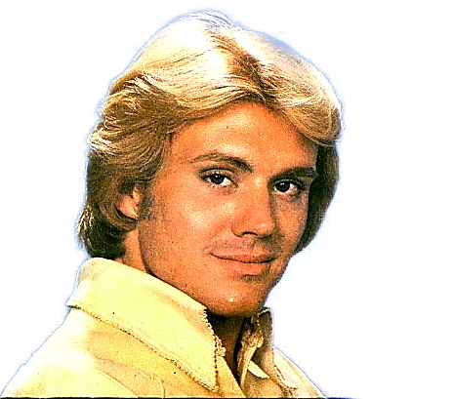
01 - Et Otis Chantait
02 - Transmission D'Pensées
03 - Bébé Tu Dors
04 - Je T'Aime En Valsant
05 - Esclave De La Musique
06 - Aimons-Nous Vivants
07 - C'Est Pas Possible
08 - C'Est La Nuit Que Tu Me Manques
09 - Je Sais Que Tu Vis (Lettre à Christine)
10 - Coup De Coeur
11 - Dans Les Bras De La Nuit
12 - Elle Vit Sa Vie En Solo
13 - J'Explose
14 - My Dream Of Love
15 - Elle Rêve Encore D'Amour
16 - Je Saurai Encore Te Dire
17 - Lumière
18 - Noël à Oran

Slide 3




































